Slide 1
Group Support
APOYO AL GRUPO
Apoyando localmente a nuestros grupos de NA

Slide 2

“
El propósito primordial de un grupo de NA es llevar el mensaje de recuperación…
“
Guía del Grupo

Slide 3
Mejorando el Apoyo a los Grupos…
✓
Compartir experiencia de retos compartidos comunes puede ser útil.
Los CSAs no siempre tienen tiempo suficiente para los asuntos de los grupos.
Una discusión sobre apoyo a grupos podría atraer miembros diferentes que otros tipos de servicio.
✓
✓
Notes:
Este taller también ofrece una idea de cómo podría funcionar un foro de apoyo a grupos.

Slide 4
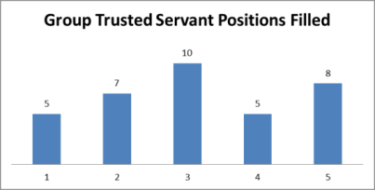
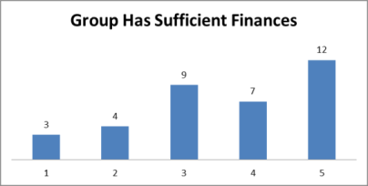
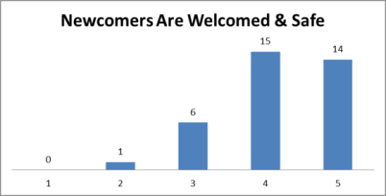
El Proceso de Hoy
Identificar los temas de nuestros grupos:
    El grupo informa al organismo de servicio local
    El resultado de un proceso de inventario
    Lista de la lluvia de ideas de un taller
Priorizar temas principales
Lluvia de ideas para soluciones
Compartir nuestras ideas

Slide 5
Nuestros Temas Comunes
Discusión de Grupo Grande
Lluvia de ideas para 6−8 temas
Podrían ser más en la práctica
Priorizar los dos temas principales
Todos tienen dos votos
En la práctica, la lista se podría retomar el mes siguiente

Slide 6


Proceso de Discusión de Grupos Pequeños
Utilicen Pautas para Generar Ideas, Reglas Básicas Sugeridas e Instrucciones para Facilitadores.
Seleccionen un facilitador para mantener el debate en movimiento y controlar el tiempo.
Seleccionen a alguien que tome notas.

Slide 7
Lluvia de Ideas de Soluciones
¿Cuál es nuestra experiencia?
¿Qué dice nuestra literatura?
¿En dónde podemos encontrar más información?
¿Algunos de nuestros grupos tienen fortalezas relacionadas que podamos aprovechar?

Slide 8
Discusión de Grupos Pequeños
Lluvia de Ideas de Soluciones
¿Qué experiencia o ideas tenemos acerca de nuestros retos?
¿Tenemos ideas para las soluciones?
¿Cómo podemos aprovechar nuestras fortalezas?

Slide 9
Aportes de Grupos Pequeños

Slide 10
Apoyando a Nuestros Grupos
Debate de Grupo Grande

Slide 11
¿Cómo podemos mejorar el apoyo a nuestros grupos?
Algunas ideas para los CSA:
  Formularios de informes de grupos
  Foros abiertos para temas de grupo
  Alternar entre reuniones de trabajo y reuniones de apoyo a grupos
Foros de Apoyo a Grupos (FoAGs)

Slide 12
El Foro de Apoyo a Grupos
No es sólo un organismo que soluciona problemas
Puede incluir talleres, capacitación y participación en proyectos como el Proyecto del Libro de Tradiciones
Se anima a todos a que asistan
El tamaño y la agenda son adaptables

Slide 13
Recursos para Apoyar Nuestros Esfuerzos
Guía del Grupo
Panfletos de Servicio
Herramientas del FoAG en na.org/servicesystem
Otros recursos…
worldboard@na.org
na.org/IDT
na.org/traditions

Slide 14
“
La unidad de acción y propósitos hace posible lo que parecía imposible para nosotros: la recuperación.
“
Texto Básico, Quinta Tradición

